Slide 1
Los colores :
VAMOS A JUGAR!!!!
LOS COLORES
LOS COLORES
PLAY

Slide 2
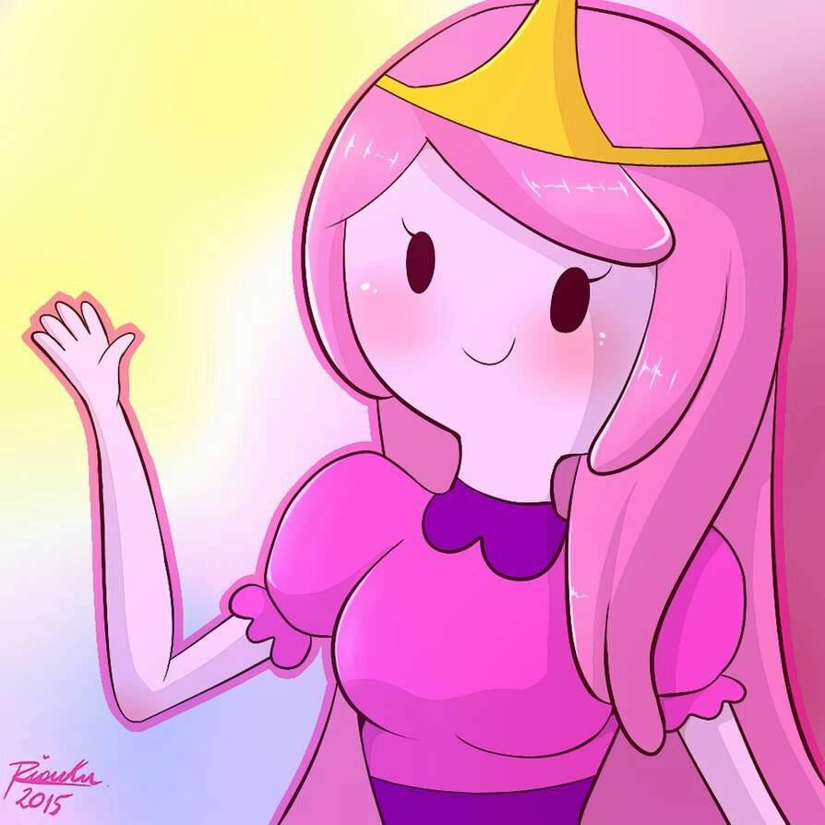
DONDE ESTA EL COLOR AZUL?

Slide 3
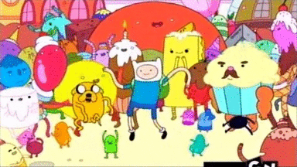
FELICIDADES ES CORRECTO!!!
SIGUIENTE

Slide 4
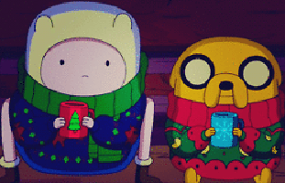
INTENTALO DE NUEVO!!!
ANTERIOR

Slide 5
DONDE ESTA EL COLOR ROSA?

Slide 6
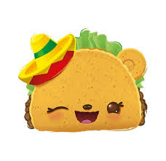
DONDE ESTA EL COLOR ROJO ?

Slide 7
DONDE ESTA EL COLOR VERDE?

